Slide 1
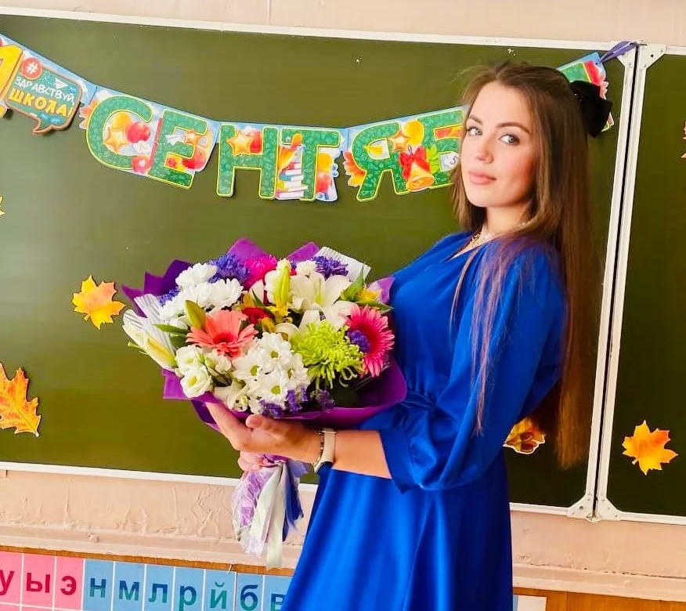
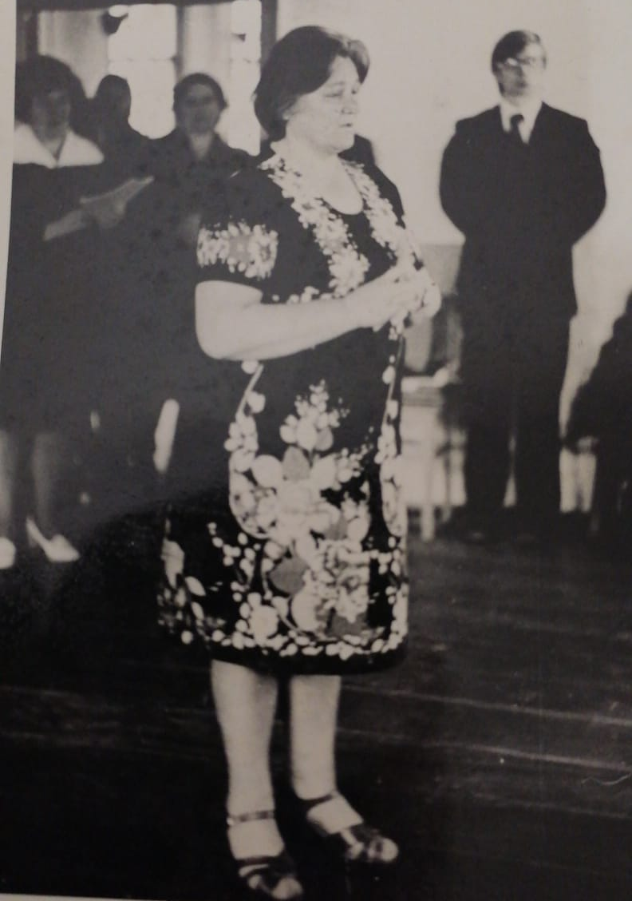
Я из династии учителей Федорова Светлана Васильевна, учитель истории и обществознания,
В 2013 году окончила факультет истории, философии и права Омского Государственного Педагогического университета. В БОУ г. Омска «Средняя общеобразовательная школа № 17» работаю с 1 сентября 2013 года.
Педагогическая династия в моей семье началась с моей бабушки - Автушкиной Анны Александровны. Она пошла в школу в 1941 году, когда началась Великая Отечественная война, огромное впечатление на нее произвела первая учительница, которая всегда носила каблучки и была красиво одета. Бабушка закончила Тарское педучилище в 1953 году, по специальности учитель начальной школы, по распределению 2 года отработала в Большеуковском районе, затем вернулась в родной Седельниковский район. В Богомельской малокомплектной начальной школе проработала до пенсии. Общий педагогический стаж 36 лет.
С гордостью вспоминаю, как к бабушке относились с огромным уважением жители нашей деревни, всегда исключительно на «Вы» и с улыбкой. Ее дом никогда не был пустым, то соседи заходили с просьбой заполнить какие-нибудь бумаги, то ребятня послушать рассказы, то бывшие ученики приехали повидаться, уже сами седые, но всегда находили минутку повидаться с любимой учительницей и принести гостинцы.
Эстафету бабушка передала моей маме Михаль Людмиле Николаевне. В 1980 году она закончила то же Тарское педучилице, затем в 1988 году Омский Педагогический университет им. Горького. Мама хотела стать учителем, потому что мама учительница и очень хотела красиво писать на доске. 26 лет мама проработала в Богомельской малокомплектной начальной школе, всегда одновременно вела уроки в трех-четырех классах. Кроме уроков занималась проведением разнообразных праздников, ремонтом и подготовкой школы к новому учебному году, выбивала деньги на покупку дров и многим другим, что в привычном понимании не входит в обязанности учителя. В таком режиме мама проработала 26 лет, затем, когда Богомельскую начальную школу закрыли, перешла в Унарскую основную школу и вот уже 14-й год так же преподает в классе комплекте, с первого по четвертый класс.
Бабушка - первая учительница моей мамы, а мама - моя первая учительница. Любовь к детям, своему делу, желание быть в движении – это у нас в крови, именно поэтому, наша педагогическая династия на плаву вот уже 70-й год.

